Slide 1


INFORMÁTICA
UNIVERSIDAD TÉCNICA DE MACHALA
FACULTAD DE CIENCIAS EMPRESARIALES
CARRERA: ECONOMIA
Integrantes:
* Roger David Romero
* Paul Obaco Sisalima.
* Karonlay Casco
* Denisse Valarezo.
* Ronaldo Guevara
TEMA:
TIC’S - Tecnologías de Información y Comunicación

Slide 2

INFORMÁTICA
Definición de TIC
Las Tecnologías de la Información y la Comunicación, también conocidas como TIC, son el conjunto de tecnologías desarrolladas para gestionar información y enviarla de un lugar a otro. Abarcan un abanico de soluciones muy amplio.

Slide 3

INFORMÁTICA
CARACTERÍSTICAS DE LAS TIC
Son de carácter innovador y creativo.
beneficia en mayor proporción al área educativa
su utilización implica un futuro prometedor.
Se relacionan con el uso de la Internet y la informática.
Afectan a numerosos ámbitos de la ciencia humana.
Resultan un gran alivio económico a largo plazo.
Constituyen medios de comunicación y ganancia de información de toda variedad, inclusive científica.

Slide 4
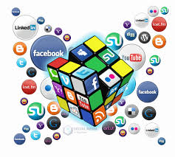
INFORMÁTICA
CALCIFICACIÓN DE LAS TICS
Se pueden clasificar en tres grupos:
LAS REDES:
El Teléfono
Telefonía fija
La telefonía móvil
Banda Ancha
LOS SERVICIOS:
Correo Electrónico
Búsqueda de información
Banca online
LOS TERMINALES :
Ordenador personal
Navegador de internet
Un sistema operativo

Slide 5
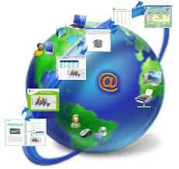
INFORMÁTICA
VENTAJAS Y DESVENTAJAS DE LAS TICS
VENTAJAS
Brindar beneficios en salud y educación.
Desarrollar a las personas
Apoyar a las personas empresarias.
Permitir el aprendizaje interactivo.
Repartir nuevos conocimientos .
Ofrecer nuevas formas de trabajo.
Dar acceso a la salida de conocimientos.
DESVENTAJAS
Falta de privacidad
Aislamiento
Fraude
Pérdida los puestos de trabajo

Slide 6

INFORMÁTICA
IMPORTANCIA DE LAS TICS EN LA EDUCACIÓN
debemos pensar no solo que se ha logrado un fuerte avance en lo que respecta a Infraestructura de Redes, sino también en los respectivos Avances Tecnológicos que se aplican a los dispositivos que los utilizan, aplicándose a un grupo que es conocido como Tecnologías de la Información y Comunicación (TIC) que apunta a todo lo que sea el manejo de Datos, envío y recepción de paquetes de información.

